Slide 1
基于TCM的可信摄像头
制作人&报告人：王啸

Slide 2
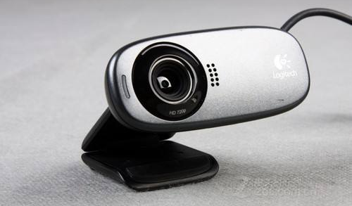

目录
CONTENT
选题依据
安全需求
场景设计
安全机制
创新之处
总结展望
PART ONE
PART TWO
PART THREE
PART FOUR
PART FIVE
PART SIX

Slide 3
选题依据
PART ONE

Slide 4
PART ONE 选题依据
摄像头的广泛需求
如今越来越多的家庭开始考虑选购摄像头，用以防盗、观察老人小孩以及监测宠物等多种功能。中国经济信息社发布的《2017—2018年中国物联网发展年度报告》分析认为，到2022年，全球摄像头总量将达到44万亿部，到2025年市场规模或将成长至3.9-11.1万亿美元。
物联网时代的安全风险
摄像头是未来物联网生态中的重要一环。哪怕只是一个家用摄像头，因为接入了物联网，一旦被攻克，就可能成为一个攻击源头，使黑客可以向整个物联网中的其他设备发起攻击。因此摄像头安全是一个急需解决的问题。
由底至顶的安全防护
过去关于摄像头防护的安全措施，更多的是关注于口令，例如要求用户增长密码长度、增添多种字符等，但这只是延长了破解所需时间，不能从根本上解决安全问题。我们的研究关注于底层，尝试从根源解决问题；利用可信计算技术，从硬件层面最小化摄像头的风险。

Slide 5
安全需求分析
PART TWO

Slide 6
PART TWO 安全需求
身份验证过于简略：大多数摄像头用户管理系统只检查用户名与密码是否匹配，而忽略设备验证问题；有些设备甚至不设置密码
2
传输过程风险：市面上流传最广的摄像头大多是中低端摄像头，传输过程无加密保护，有被窃听/篡改的风险
3
被攻击后无法采取有效应对措施：
许多摄像头系统被攻击后无法及时对用户进行提示，造成大量损失
大多数摄像头没有启动保护：用户启动摄像头后，不能保证摄像头初态安全，数据可能直接落入攻击者手中
4
1
本作品可确保启动时发现异常文件，可立即对用户进行提醒；身份验证失败时，也对用户有提醒
应用TCM提供的国密算法为传输数据提供保护；秘钥均由TCM分配管理；即使被截获，攻击者也无法获取其内容
4
在摄像头启动前，通过底层可信根，度量系统的一系列关键文件，保障初始化时的安全
3
1
注册时基于用户名、密码以及本机UUID三者生成PIK证书；每次用户登陆时，都会进行安全检查
2

Slide 7
应用场景设计
PART THREE

Slide 8

PART THREE 场景设计
网络
客户端
物联网中心
摄像头
1、依托于感知层、传输层与应用层的基本物联网结构。
2、简化真实物联网模式，去除处理海量信息的物联网中心。
3、采取“点对点”方式模拟，一个客户端对应一个摄像头。

Slide 9
安全机制设计
PART FOUR

Slide 10
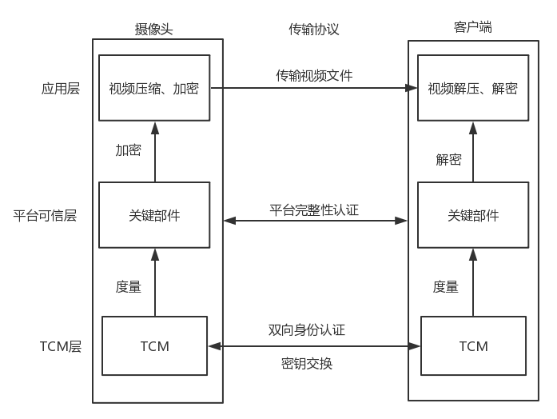
PART FOUR 机制设计

Slide 11
创新之处
PART FIVE

Slide 12
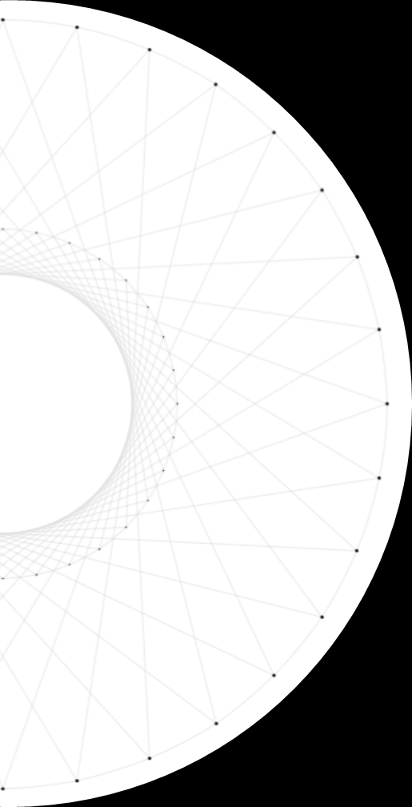

PART FIVE 创新之处
基于我国提出的可信密码模块TCM标准，应用我校实验室开发的TCM模拟器实现安全策略，为系统平台和软件提供基础的安全服务
1
TCM保障摄像头可信
2
国密算法相比于大部分通用国际算法，在复杂度、加密速度等方面都有大幅提升，能更好的保障系统安全
国产密码算法
采用国产开源的可信开发架构CUBE完成作品开发。该架构使用C语言开发，不使用外部库，采取消息驱动机制，具有良好的性能与效率
3
可信架构CUBE
4
作品90%以上由C语言开发，具有良好的运行效率与可移植性，后续可移植到例如SylixOS等国产嵌入式实时操作系统中，更好的实现国产自主可控的目标
良好的可移植性

Slide 13
总结与展望
PART SIX

Slide 14
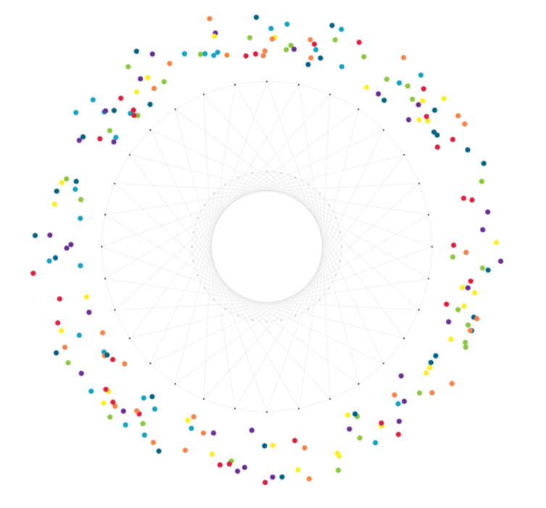
PART SIX 总结展望
可信计算在物联网上的应用拓展
预计可推广到其它物联网设备
目前可信计算在物联网上尚无实际落地应用，本作品是基于国产可信计算生态圈，扩展可信计算应用范围的一次重要尝试。
作品设计基于物联网通用层次结构，预计可以适用于符合采集-传输-应用这一模式的其它大量物联网设备，有推广的潜力。
总
结
展望
与
基于国产、自主可控
可与AI、云防护等新技术结合
应用国产可信密码模块TCM、国家密码局认定的国密算法以及国产可信开发架构。只有拥有独立自主的核心安全技术，才能真正实现国家信息安全。
作品后续还可以加入许多新功能，使摄像头系统更加安全。如加入基于人工智能的视频画面检测等；同时也应该关注物联网中心的云安全防护。我们将争取在后续的学习研究中继续完善。

Slide 15
感谢各位专家、老师的点评！
PPT模板下载：www.1ppt.com/moban/ 行业PPT模板：www.1ppt.com/hangye/
节日PPT模板：www.1ppt.com/jieri/ PPT素材下载：www.1ppt.com/sucai/
PPT背景图片：www.1ppt.com/beijing/ PPT图表下载：www.1ppt.com/tubiao/
优秀PPT下载：www.1ppt.com/xiazai/ PPT教程： www.1ppt.com/powerpoint/
Word教程： www.1ppt.com/word/ Excel教程：www.1ppt.com/excel/
资料下载：www.1ppt.com/ziliao/ PPT课件下载：www.1ppt.com/kejian/
范文下载：www.1ppt.com/fanwen/ 试卷下载：www.1ppt.com/shiti/
教案下载：www.1ppt.com/jiaoan/
字体下载：www.1ppt.com/ziti/
基于TCM的可信摄像头
报告人：王啸

